Slide 1
Дорогой мой
7 «А»

Slide 2
Предсказания
ЧТО ГОД УЧЕБНЫЙ ВАМ ПРОРОЧИТ | 1 | 2 | 3 | 4 | 5 | 6
ЧЕГО СТОИТ ОПАСАТЬСЯ В НАСТУПИВШЕМ УЧЕБНОМ ГОДУ | 1 | 2 | 3 | 4 | 5 | 6
ЧТО О ВАС ГОВОРЯТ УЧИТЕЛЯ | 1 | 2 | 3 | 4 | 5 | 6
ЧТО О ТЕБЕ ДУМАЮТ ОДНОКЛАССНИКИ | 1 | 2 | 3 | 4 | 5 | 6

Slide 3
Предсказания
1. Хронические недосыпания.

Slide 4
Предсказания
2. Непредвиденные вызовы родителей в школу.

Slide 5
Предсказания
3. Временную амнезию во время ответов у доски.

Slide 6
Предсказания
4. Циклические (в конце каждой четверти) припадки любви к школьным учителям.

Slide 7
Предсказания
5. Быть героем школьных историй.

Slide 8
Предсказания
6. Славу победителя в школьном кроссе.

Slide 9
Предсказания
1. Своего острого языка.

Slide 10
Предсказания
2. Перемен в личной жизни, которые произойдут на большой перемене.

Slide 11
Предсказания
3. Слишком активного пользования Интернетом, что может сказаться на успеваемости

Slide 12
Предсказания
4. Потерять учебник по геометрии.

Slide 13
Предсказания
5. Падений на уроках физкультуры

Slide 14
Предсказания
6. Однажды весной прийти в школу без брюк и не заметить этого.

Slide 15
Предсказания
1. Вы - яркая незаурядная личность.

Slide 16
Предсказания
2. Величайший из лодырей всех лет и классов

Slide 17
Предсказания
3. Лучше бы вам этого не знать.

Slide 18
Предсказания
4. Слишком много болтает.

Slide 19
Предсказания
5. Бывают ученики сложнее, но редко.

Slide 20
Предсказания
6.Любитель поспать и опоздать на первый урок.

Slide 21
Предсказания
1. Мы за тобой, как за каменной стеной.

Slide 22
Предсказания
2. Нам не жить друг без друга.

Slide 23
Предсказания
3. Тебя очень любят

Slide 24
Предсказания
4. Да ты красавчик (красотка)

Slide 25
Предсказания
5. Будь чуть-чуть добрее к людям.

Slide 26
Предсказания
6. С тобой можно идти в разведку.

Slide 27
Разомнёмся
рад встрече с друзьями
нисколько не соскучился по школе;
с радостью пошёл в школу;
прочитал всё, что задавали на лето;

Slide 28
Разомнёмся
уже ждёт ближайших каникул;
хочет спать и ни о чём другом думать пока не может;
встретил сегодня любимого учителя;
отлично провел лето

Slide 29
Импровизация
Вахтер
Звонок
Директор
Ученики
Родители
Шустрый мальчик
Маленькая девочка
Учитель
Учебный год

Slide 30
Импровизация
Вахтер - НОГИ ВЫТИРАЙ
Звонок - ДЗЫНЬ-ДЗЫНЬ
Директор - ХА-ХА-ХА
Ученики - НАДОЕЛО УЧИТЬСЯ
Родители - ОХ УЖ ЭТИ ДЕТКИ
Шустрый мальчик - ЭХ!
Маленькая девочка - А-ЛЯ-ЛЯ-ЛЯ-ЛЯ!
Учитель - УЧЕНЬЕ – СВЕТ
Учебный год - УРА!!!!

Slide 31
Вопрос - ответ
Узнаем секреты друг друга. Раздаются вопросы-ответы. Кто задает вопрос, сначала выбирает того, кому будет его задавать, потом озвучивает его.

Slide 32
Лотерея
3
6
10
13
21
17

Slide 33
Лотерея
7
9
18
11
15

Slide 34
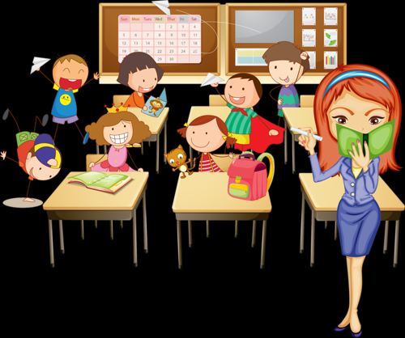
Клятва
Я, ученик легендарного 7 «А» класса, вступая в ряды нашего класса
Торжественно обещаю:

Slide 35
Клятва
Приходить в школу до того, как учитель уже сделает опрос домашнего задания.
Не получать неудовлетворительные отметки, ибо это повлияет на престиж класса.
Беречь нервы своих родителей, а поэтому учиться…, учиться и учиться!

Slide 36
Клятва
Любить, уважать и беречь своего драгоценного классного руководителя во избежание порчи ее нервной системы.
Сохранять и поддерживать дружественные отношения в классе, ибо только так можно стать настоящим классом!
Не обижать учителей-предметников, ибо воздастся нам все это на контрольных экзаменах.

Slide 37
Клятва
Прилично вести себя в школьной столовой, ибо мы являемся примером для младшего и неразумного поколения
Избегать любыми способами написания на нас докладных записок завучу или директору, дабы избежать приятных встреч в его кабинете.
В учебное время находиться в здании школы, а не в других местах города и близ лежащих географических пунктов.

Slide 38
Клятва
Не обижать и оберегать хорошистов и тех, кто хоть что-нибудь в чем-нибудь соображает, надо же у кого-то списывать домашние задания.
Ходить в школу прилично одетыми, то есть форме, дабы не вводить противоположный пол в транс, а учительский состав в шок.
Забыть во время уроков как выглядит свой собственный мобильный телефон.

Slide 39
Клятва
Беречь школьное имущество, дабы было на чем и за чем сидеть нашим последователям.
Заботиться о своем здоровье, а поэтому не прогуливать уроки физкультуры.

Slide 40
Ну, вот и всё, наш классный час подошел к концу. Вы можете провести последний спокойный денёк в этом учебном году - а завтра…завтра начинаются беспокойные школьные будни. До свидания.

Slide 41
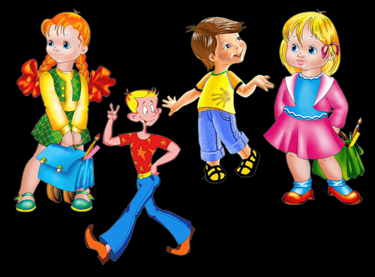
До свидания
.

